Slide 1
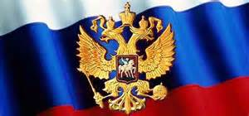
День Государственного флага Российской Федерации 22 августа

Slide 2
Символы государственной власти
Государственный флаг
Государственный герб
Государственный гимн

Slide 3
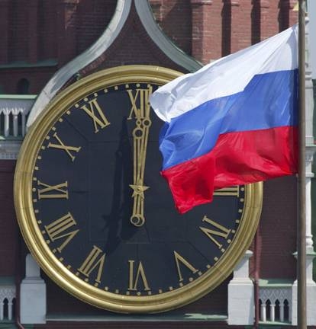
Государственный флаг
Прикрепленное к деревянному основанию полотнище определенного цвета (или нескольких цветов) с изображенными на нем эмблемами или знаками

Slide 4
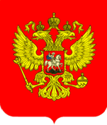
Государственный герб
Эмблема государства, изображаемая на печатях, флагах, государственных официальных документах, денежных знаках.

Slide 5
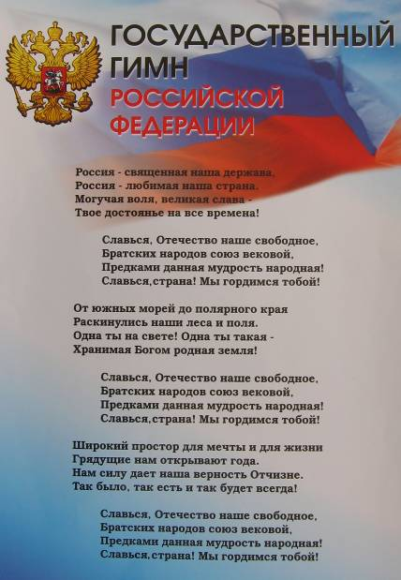
Торжественное музыкальное произведение, принятое как символ государственного единства.

Slide 6
Символика цветов
Белый цвет символизирует мир, чистоту, правду, благородство, невинность.

Slide 7
Синий цвет – символ неба, целомудрия, верности, духовности.
Он считался цветом Богородицы.

Slide 8
Красный цвет символизирует отвагу, войну, защиту веры и бедных людей, героизм, великодушие, кровь, самопожертвование, огонь.

Slide 9
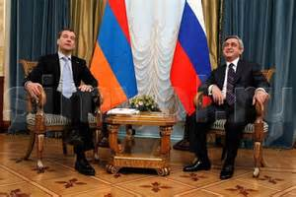
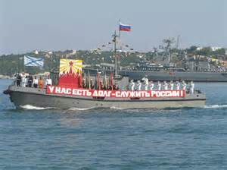
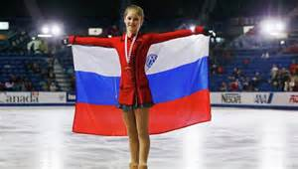
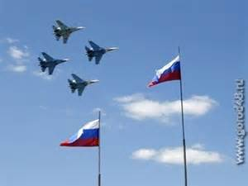
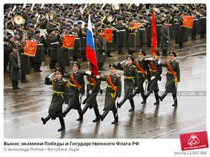

Slide 10
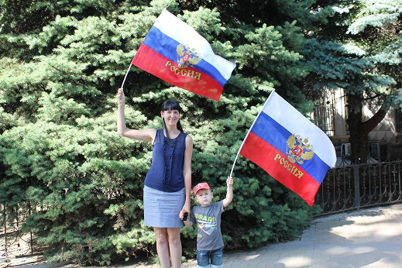

Slide 11
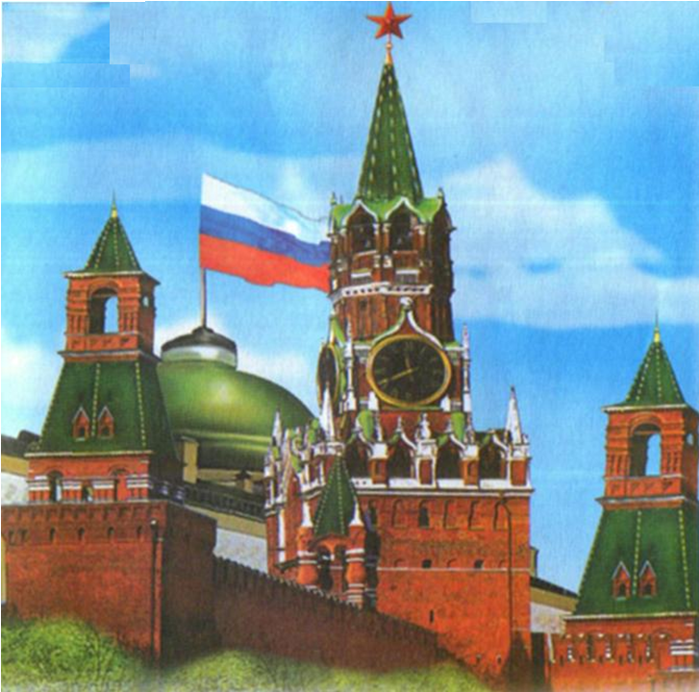

Slide 12
Закрепление материала
Назовите символы государственной власти России.
Перечислите цвет государственного флага России.
Что символизирует каждый цвет?
Назовите первую строчку гимна России.

